Slide 1
FinOps
Notes:
各位专家好，我叫Deon，是微软的CSA，今天也是想通过这1小时时间和大家沟通finops这样一个话题，首先我相信各位都是云的老玩家了，对于成本管理这件事是有长期实践经验的，对于像azure cost management、azure advisor等等服务是什么、怎么用也绝不陌生，所以我在做内容准备的时候，删了又删，留下了几个比较核心的topic，尽可能把这套方法论在azure上的实践、以及能够带来的切实的好处给大家分享一下，中间如果大家有什么内容觉得没营养，请大家随时打断我，我们可以跳过，对于任何内容有疑问，也请随时打断我，我们可以朝着您的问题和感兴趣的方向deep dive进去，我也比较喜欢自由讨论的方式，这样推进问题的解决也相对更快。

Slide 2
What is Finops
FinOps is shorthand for “Cloud Financial Operations” or “Cloud Financial Management” or “Cloud Cost Management”
Practice of bringing financial accountability to the variable spend model of cloud, enabling distributed teams to make business trade-offs between speed, cost, and quality.
At its core, FinOps is a cultural practice.
It’s the way for teams to manage their cloud costs, where everyone takes ownership of their cloud usage supported by a central best-practices group.
Cross-functional teams in IT, Finance, Product, etc work together to enable faster product delivery, while at the same time gaining more financial control and predictability.
Sources :
Finops Framework : https://www.finops.org/introduction/what-is-finops/
Finops Foundation : https://www.finops.org/about/
License Information: https://creativecommons.org/licenses/by/4.0
Finops book: https://www.finops.org/resources/finops-book/

Slide 3
FinOps is an evolving cloud financial management discipline and cultural practice that:
enables organizations to get maximum business value
by helping technology, finance and business teams
to collaborate on data-driven spending decisions
Sources :
Finops Framework : https://www.finops.org/introduction/what-is-finops/
Finops Foundation : https://www.finops.org/about/
License Information: https://creativecommons.org/licenses/by/4.0
Finops book: https://www.finops.org/resources/finops-book/
Notes:
FinOps is an evolving public cloud management discipline that
Uses best practices and cultural change to
Engage technology, finance and product teams
To collaborate on data-driven spending decisions
That align the whole organization to achieve maximum business value
By matching public cloud spending to actual customer demand
Throughout the entire IT lifecycle
This is just rewriting, it’s probably fine as is until we can have an official summit to wrangle it some more.
Definition of FinOps Spend 4 minutes
For many organizations, FinOps, is the new operating model for the Cloud.
FinOps is the practice of bringing technology, business and finance together to master the unit economics of cloud for competitive advantage.
It brings financial accountability to the variable spend model of cloud.
Read the bullets
FinOps. Is a prescriptive model of actions, best practices and culture
Enabling DevOps, Finance and Business teams
To make decisions that increase business value
Highlight competitive advantage. Velocity is the new currency. Low performance can directly impact the top and bottom line. Competitors are doing this and trying to put you out of business.
Prescriptive set of processes THAT HAVE TO BE DONE CONTINUALLY
Systems/Actions
Best practices
Culture
Culture of accountability
Getting product, finance and business teams to collaborate
Make real-time decisions related to tradeoffs between cost and speed
That drive decisions that increase business value
Improve efficiency and better align costs to business needs
Better forecasting of cloud costs.
In the same way DevOps allowed IT to speed up to meet business demand
FinOps allows Finance and the Business to work together with IT at speed and at scale

Slide 4
目录
Cost Management vs FinOps
How-to?
The principles that should guide your FinOps efforts.
The stakeholders that should be involved.
The lifecycle that you iterate through.
The capabilities that you implement with stakeholders throughout the lifecycle.
The maturity model that you use to measure growth over time.
Notes:
废话不多说，我先给大家看一下今天内容分享的目录：
第一个我想给大家分享一下通常我们理解的cost management 和 finops的不同之处。这就像我们做软件开发第一次去看devops一样，如何去清晰地理解和区分finops这套文化的不同之处，非常重要。
然后我想直接进入how-to，因为时间有限，我就把核心的要做什么，为什么这么做，做了什么效果，以及怎么做分享给大家

Slide 5
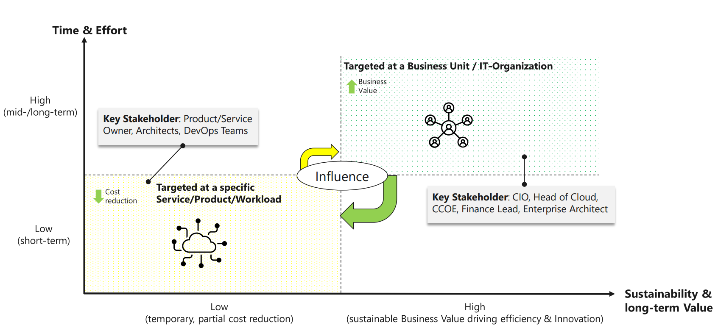
Cost Management Focus Areas

Slide 6
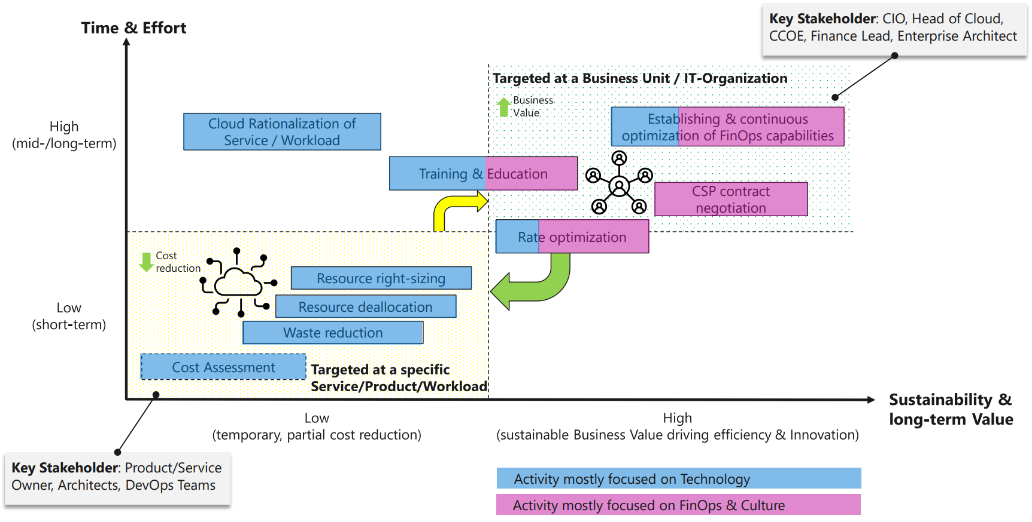
Cost Management vs FinOps: Key Activities
Notes:
首先，在我们已经习惯的一个成本管理的认知上，如何进一步去厘清finops带来的变化到底是什么。用一句话定义：finops是将技术、财务和业务融于一体的运营框架和文化转变，有助于通过云投资实现最大的业务价值。
然后最开始就要明确的是，cost management和finops的最终目的是一致的，那就是如何节省企业在云上的成本，这是最重要的一点，当我们考虑去做任何与finops相关的转型，都要把节省云成本设立为核心的milestone，否则都是偏离主题的做法
那什么是变化的呢，其实主要是流程的执行方式以及负责人在执行层面上的变化：举个简单例子，微软合作的企业非常多，但根据我的观察，我接触到的企业绝大多数是由IT部门或者某套应用的业务部门自己在监控、创建、调整、或者删除云相关的资源和做成本管理，也是由IT团队来定期提供成本报告，一个月或者几个月拉一次账单，有的是用csv之类的文件保存，有的可能更进一步用power bi这样的dashboard来刷新，这种模式存在的一个问题是，谁用谁管，和企业自上而下去推动的cost-saving的process往往是有一些脱节的，甚至一定有频繁地扯皮、责任承担难以明确等等问题。
那么在Finops里如何进行转变，首先，Finops需要一只专门的团队，但是并不说把所有人都换了之类的，只是一种全新的组织方式，主要人头还是实际使用、产生成本的工程师团队；其次是要建立long-term的cost-saving process，这个流程中包含了education等等，大家可以看一下图中粉色的部分，这是在finops这套框架下需要附加的能力，那这些附加的能力来建立更多更优质的best practice给到我们的工程师团队，让他们在short-term不断迭代，最终实现一个云成本呈现出cost的reduction，以及business value的上升。
这里也需要注意的是，您可能会想，我们企业本来就有best practice呀，我不用finops难道就不能实现这些效果了吗，这里需要注意的是，finops为什么说是一种文化，解决问题的方法其实可能就是没变过，这是有可能的，但是finops的重点在于构建这个process，这些流程的目的就是让这些流程更加可控、同时坦率讲让每个工程师更舒服的去完成这些cost-saving的目标，因为FinOps 涉及跨财务、技术和业务团队的协作，从而建立和实施使团队能够跟踪、分析和优化云成本的策略和流程。 FinOps 寻求云支出与业务目标之间的一致性，并在成本优化与性能之间取得平衡，这样组织就可以在不超支云资源的情况下实现其业务目标。
说到这里，其实还是比较high-level的讲了一下，我们后面deep dive一下，看看这些流程是如何构建的。

Slide 7
The principles that should guide your FinOps efforts
Teams need to collaborate – Build a common focus on cost efficiency, processes and cost decisions across teams that might not typically work closely together.
Everyone takes ownership – Decentralize decisions about cloud resource usage and optimization, and drive technical teams to consider cost as well as uptime and performance.
A centralized team drives FinOps – Centralize management of FinOps practices for consistency, automation, and rate negotiations.
FinOps reports should be accessible and timely – Provide clear usage and cost data quickly, to the right people, to enable prompt decisions and forecasting.
Decisions are driven by the business value of cloud – Balance cost decisions with business benefits including quality, speed, and business capability.
Take advantage of the variable cost model of the cloud – Make continuous small adjustments in cloud usage and optimization.
Notes:
接下来我要讲的几页非常重要，是整个finops框架的指导思想，框定了finops的所有方方面面，我们先把这些理论盘一遍，然后我们后面看如何具体用什么方法来实现它们。
好的，我们挨个来，首先是6个核心原则：
团队协作–在通常可能不会密切合作的团队之间培养对成本效益、流程和成本决策的共同关注。
每个人都需担起责任 - 分散有关云资源使用和优化的决策过程，促使技术团队在运行时间和性能之外考虑成本。 - 简单来说就是每一个一线员工在做设计或者是部署的时候，这些不同的角色都有承担成本的责任。很典型的例子是，大家有没有定期去看一眼现在有没有一些闲置的磁盘、用了一次就再也没用过的镜像等等，其实一直在产生成本，但是没有一个process来督促大家把这些闲置资源清理掉。
中心化的团队能够推动 FinOps–集中管理 FinOps 做法，有助于一致性、自动化和费率谈判。
FinOps 报表应易于查看且及时 - 向合适的人员快速提供清晰的用量和成本数据，以实现快速决策和预测。
决策由云的业务价值驱动 - 平衡成本决策与业务优势，包括质量、速度和业务能力。
利用云的可变成本模型 - 在云用量和优化方面进行持续的小幅调整。

Slide 8
The stakeholders that should be involved
Finance – Accurately budget, forecast, and report on cloud costs.
Leadership – Apply the strengths of the cloud to maximize business value.
Product owners – Launch new offerings at the right price.
Engineering teams – Deliver high quality, cost-effective services.
FinOps practitioners – Educate, standardize, and promote FinOps best practices.
Notes:
5种stakeholders
FinOps 需要一种全面和跨职能的方法，将不同的stakeholders（或角色）加入进来。 他们具有不同的角色、职责和观点，这些会影响他们使用和优化云资源和成本的方式。 熟悉每个角色并确定组织中的利益干系人。 有效的 FinOps 计划需要所有利益干系人之间的协作：
财务角色 - 准确预算、预测和报告云成本。
领导角色 - 应用云的优势来最大化业务价值。
产品负责人角色–以合适的价格推出新产品/服务。
工程团队角色 - 提供高质量、经济高效的服务。
FinOps 从业者角色 - 教育、标准化和推广 FinOps 最佳做法

Slide 9
The lifecycle that you iterate through
Inform – Deliver cost visibility and create shared accountability through allocation, benchmarking, budgeting, and forecasting.
Optimize – Reduce cloud waste and improve cloud efficiency by implementing various optimization strategies.
Operate – Define, track, and monitor key performance indicators and governance policies that align cloud and business objectives.
Notes:
3个阶段的迭代
FinOps 是一个迭代的分层过程。 每个团队都以自己的节奏迭代 FinOps 生命周期，并与提到的组织中所有领域的团队进行合作。
FinOps 框架定义了一个包含三个阶段的简单生命周期：
提供信息 - 通过分配、基准测试、预算和预测来提供成本可见性并实现责任共担。
优化 - 通过实施各种优化策略来减少云浪费并提高云效率。
运营 - 定义、跟踪和监视与云和业务目标保持一致的关键绩效指标和治理策略。

Slide 10
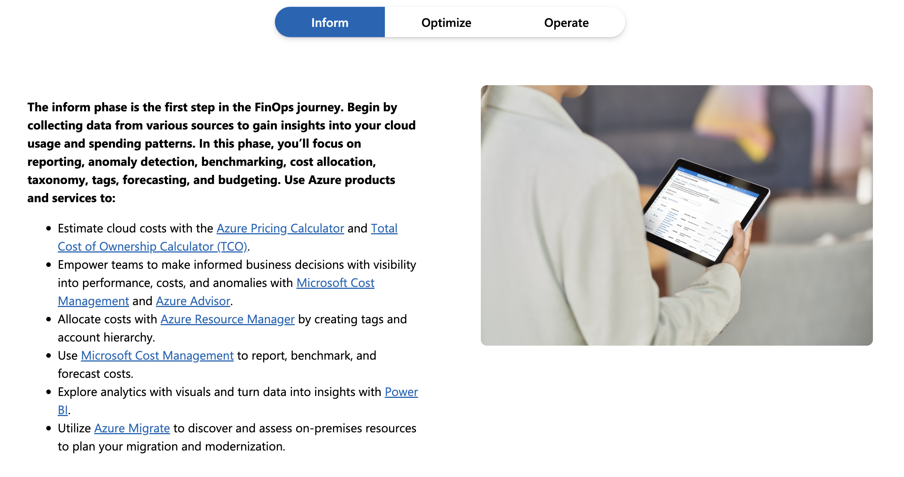
Finops Phase 1 - Inform

Slide 11
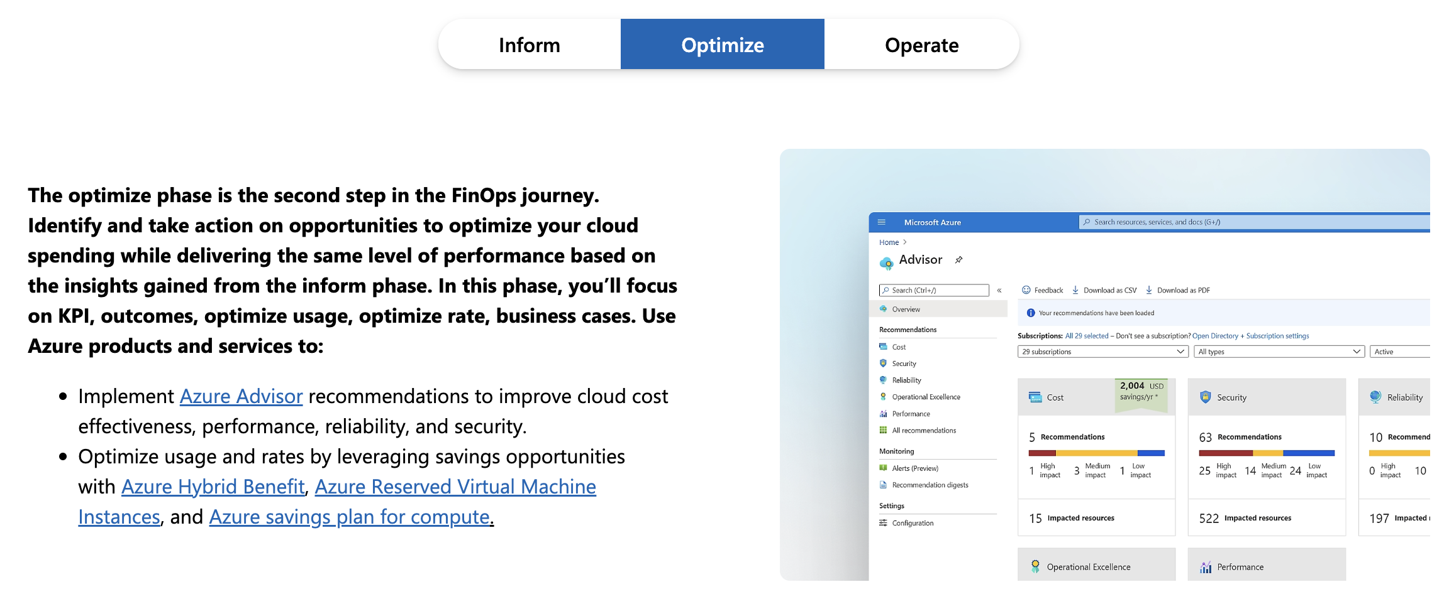
Finops Phase 2 - Optimize

Slide 12
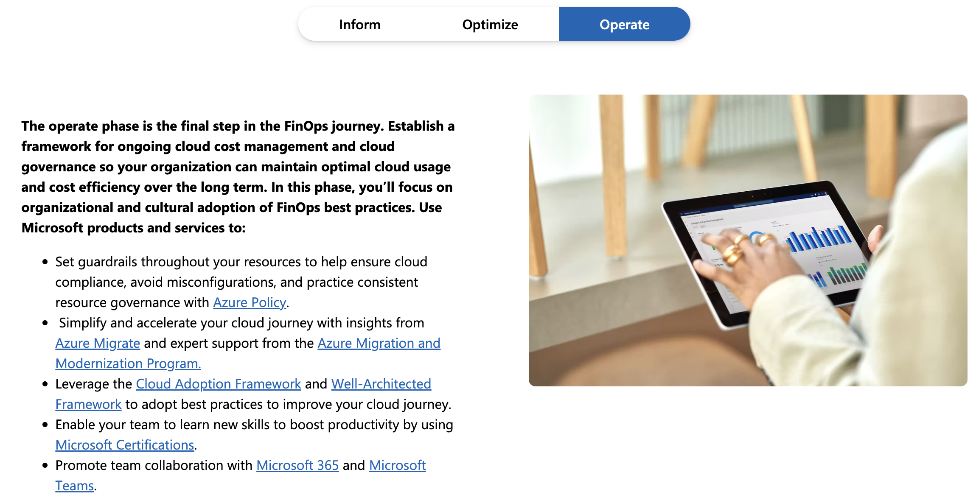
Finops Phase 3 - Operate

Slide 13
The capabilities that you implement with stakeholders throughout the lifecycle
Understanding cloud usage and cost
Cost allocation
Data analysis and showback
Managing shared cost
Data ingestion and normalization
Performance tracking and benchmarking
Measuring unit costs
Forecasting
Budget management
Real-time decision making
Managing anomalies
Establishing a FinOps decision and accountability structure
Cloud rate optimization
Managing commitment-based discounts
Cloud usage optimization
Onboarding workloads
Resource utilization and efficiency
Workload management and automation
Organizational alignment
Establishing a FinOps culture
Chargeback and finance integration
FinOps education and enablement
Cloud policy and governance
FinOps and intersecting frameworks
Notes:
那不同的stakeholders在Finops整个lifecycle中，实现了6个大类，18种功能，涵盖了从成本分析和监视到优化和组织一致性的所有内容，并按照相关领域进行分组。 每个功能都有一个活动的职能领域和一套辅助 FinOps 实践的任务。
了解云用量和成本
成本分配
数据分析和展示
管理共享成本
数据引入和规范化
性能跟踪和基准测试
度量单位成本
预测
预算管理
实时决策
管理异常
建立 FinOps 决策和问责结构
云费率优化
管理基于承诺的折扣
云用量优化
工作负载
资源利用率和效率
工作负载管理和自动化
组织遵循情况
建立 FinOps 文化
退款和财务集成
FinOps 教育
云策略和治理
FinOps 和交叉框架

Slide 14
The maturity model that you use to measure growth over time
Identify the most critical capabilities for your business.
Define how important it is that each team has knowledge, process, success metrics, organizational alignment, and automation for each of the identified capabilities.
Evaluate each team's current knowledge, process, success metrics, organizational alignment, and level of automation based on the defined targets.
Identify steps that each team could take to improve maturity for each capability.
Set up regular check-ins to monitor progress and reevaluate the maturity assessment every 3-6 months.
Notes:
最后是5种用于评估进度的成熟度标准：
成熟度是什么概念，随着团队在 FinOps 生命周期中的不断进步，他们会自然而然地学习和成长，通过每次迭代培养出更成熟的做法。 与 FinOps 生命周期一样，每个团队根据其经验和重点领域有着不同的成熟度。
FinOps 框架定义了一个简单的“爬行-步行-奔跑”成熟度模型，但事实上成熟度要更为复杂和微妙。 我们认为，与其专注于全局的成熟度，不如根据每个领域的目标确定和评估进度。 概括而言，你将：
确定你的业务最关键的功能。
定义每个团队对每个确定的功能拥有知识、流程、成功指标、组织一致性和自动化的重要性。
根据定义的目标评估每个团队的当前知识、流程、成功指标、组织一致性和自动化级别。
确定每个团队可以采取哪些步骤来提高每项功能的成熟度。
设置定期检查，以监控进度，每 3-6 个月重新评估一次成熟度。

Slide 15
Conduct a FinOps iteration – 完成一次Finops的迭代
Before you begin
Define your scope
Identify your goals
Put your plan into action (Crawl – Walk - Run)
Review progress
Notes:
FinOps 是迭代的分层流程，需要跨业务、技术和财务团队进行跨职能协作。 考虑这 18 种不同的功能时，需要注意每种功能都有差异性，所以要把 FinOps 怎么具体用起来是一个复杂的过程
开始之前
考虑iteration中涉及的stakeholders。 由于 FinOps 需要跨业务、技术和财务团队进行协作，因此在评估每个步骤时要考虑到每个人。
定义scope
在开始iteration之前，必须定义要关注的边界，从而确保迭代目标可以实现。 如果这是你的第一次迭代，建议选择三到五个 FinOps 功能作为起点。 如果要定义后续迭代的scope，可能需要保留相同的功能或新增一两个功能。所以18个功能虽然多，但我们就按照3~5个功能为目标开始做，不建议太多或者太少。
那我们要怎么选择合适的功能为目标呢？要根据角色、经验和当前优先级选择合适的 FinOps 功能。这些都是有guidance的，我们可以先到下一页看一下guidance。
定义好scope，我们要确定目标
根据对所选功能的当前经验确定具体的可衡量目标。比如当前的采用率是多少，流程是否已经自动化等等。
然后是Action
基本上就是推动自动化的设计，这里又是一个很大的topic，里面对于执行层面有爬、走、跑三个阶段的方案，需要注意的是，这里要结合具体情况具体分析，用的哪朵云、用了云上哪些资源、商务采购用的哪种方式、有没有RI或者CPP、具体用了什么工具，比如powerbi之类的，这些是内容都千变万化，要非常hands-on，落地到实际的应用层面。
最后Review progress
从已确定三到五个功能、确定要针对这些功能关注的领域并浏览功能指南。 能否实现设定的目标？ 哪些进展顺利？ 哪里不顺利？ 如何改进下一次迭代？

Slide 16
Define your scope - guidance
If your team is new to FinOps with little to moderate experience with cost management and optimization, we recommend starting with the basics:
Data analysis
Forecasting
Budget management
Resource utilization and efficiency
Managing anomalies
If you're building a new FinOps team or interested in driving awareness and adoption of FinOps, start with:
Establishing a FinOps decision and accountability structure (steering committee)
Onboarding workloads
Establishing FinOps culture
FinOps education and enablement
If your team has a solid understanding of the basics provided by FinOps tools in Microsoft Cloud and is responsible for managing costs across a broad organization with distributed and sometimes shared ownership, consider:
Cost allocation
Managing shared costs
Showback
Chargeback
Commitment-based discounts
If your team needs to build more advanced reporting, like managing costs across clouds or merging with business data, consider:
Data ingestion and normalization
Cost allocation (especially metadata)
Data analysis and showback
If your team has a solid understanding of the basics and wants to focus on deeper optimization through advanced automation, consider:
Resource utilization and efficiency
Commitment-based discounts
Workload management and automation
Cloud policy and governance
Managing anomalies
Budget management
If your team has a solid understanding of the basics and needs to map cloud investments back to business value, consider:
Measuring unit costs
Managing shared costs
Showback
Budget management
Notes:
如果团队不熟悉 FinOps，在成本管理和优化方面缺乏经验或经验中等，建议从基础知识开始：
数据分析
预测
预算管理
资源利用率和效率
管理异常
如果正在新建 FinOps 团队或有兴趣提高 FinOps 的认识度和采用率，请从以下方面开始：
建立 FinOps 决策和问责结构（指导委员会）
加入工作负载
建立 FinOps 文化
FinOps 教育和扶持
如果团队对 Microsoft Cloud 中的 FinOps 工具提供的基础知识有扎实的了解，并负责跨具有分布式（有时是共享）所有权的广泛组织管理成本，请考虑：
成本分配
管理共享成本
Showback
回充
基于承诺的折扣
如果团队需要生成更高级的报告，例如跨云管理成本或与业务数据合并，请考虑：
数据引入和规范化
成本分配（尤其是元数据）
数据分析和展示
如果团队对基础知识有扎实的了解，并且希望通过高级自动化专注于更深入的优化，请考虑：
资源利用率和效率
基于承诺的折扣
工作负载管理和自动化
云策略和治理
管理异常
预算管理
如果团队对基础知识有扎实的了解，并且需要将云投资映射回业务价值，请考虑：
度量单位成本
管理共享成本
Showback
预算管理
我们回到上一页。

Slide 17
Hands-on: Data analysis and showback
Data analysis refers to the practice of analyzing and interpreting data related to cloud usage and costs. Showback refers to enabling cost visibility throughout an organization.
familiarize yourself with how you're charged for the services you use. Understanding the factors that contribute to costs such as compute, storage, networking, data transfer, or executions helps you understand what you ultimately get billed.
We also recommend learning about how cost data is tracked, stored, and refreshed in Microsoft Cost Management.
When you first start managing cost in the cloud, you use the native tools:
Cost analysis helps you explore and get quick answers about your costs.
Power BI helps you build advanced reports merged with other cloud or business data.
Billing helps you review invoices and manage credits.
Azure Monitor helps you analyze resource usage metrics, logs, and traces.
Azure Resource Graph helps you explore resource configuration, changes, and relationships.
Notes:
数据分析是指分析和解释与云使用情况和成本相关的数据的做法。 成本展示是指在整个组织中启用成本可见性。
在有效地分析使用情况和成本之前，需要熟悉你使用的服务的收费方式。 了解导致成本的因素，例如计算、存储、网络、数据传输或执行，这有助于了解最终计费的项目。 了解你的服务使用情况如何与各种定价模型保持一致，这也有助于了解计费项目。 这些模式因服务而异，如果你不完全了解收费方式以及如何停止计费，可能会导致意外费用。
这个还挺重要的，我举个例子，大家都知道azure虚拟机在停止的状态下是不收费的对吧，但是停止这个状态大家知道是怎么理解的吗？如果您常用powershell或者CLI，就会发现，vm有stop和deallocated两种字面意义上的停止，stop的状态是依然收费的，只有deallocate我们的虚拟机才是不收费的。
再比如，除了vm本身的费用，如果您删除vm的时候没有删除相关联的disk，它也是收费的，而且很有可能在相当长的一段时间内，您都很难注意到这有一块没用上的磁盘。
类似这样的内容，就是finops里强调的educating，我们的long-term的stakeholder们，要不断去educate我们工程师团队，给大家做这样的培训，告诉大家这些知识，这是finops里典型的一个案例。
我们还建议了解如何在 Microsoft cost management中，成本数据是怎样被跟踪、存储和刷新的。 举个例子：
支持哪些订阅的类型。 例如，classic CSP 和sponsorship 订阅的数据在cost management这个服务中不可用，必须从其他数据源获取。
包含账单上的费用有哪些。 例如，tax是不在账单上的。
tag的使用方式。 有些企业拆账单是按照tag来拆的，但是有一些云的资源不支持tag，这种情况又要怎么处理。
何时使用“实际”和“摊销”成本。
“实际”成本按原样或按发票上显示的情况显示费用。 在发票对帐时使用实际成本。
“摊销”成本显示使用了基于承诺的折扣（预留或节省计划）的资源的有效成本。 使用摊销成本进行成本分配，以“分摊”可能类似于使用量高峰的大额采购，以及许多基于承诺的折扣方案。
总之，对于finops来讲，这些都属于必要的knowledge和educating。
然后，在我们全都理解了这些知识之后，要使用native的一些工具来实现数据的分析和showback，这里有我们建议的工具list。
Cost analysis帮助你浏览成本并快速获得关于成本的信息
Power BI 帮助你生成合并不同业务数据、甚至是不同云的数据源的数据，然后制作高级报表。
Billing帮助你查看发票和管理额度。
Azure Monitor 帮助你分析资源使用情况指标、日志和跟踪。
Azure Resource Graph 帮助你浏览资源配置、更改和关系。
在这些具体的工具下面，我们又有非常详细的guidance或者说是best practice：
这里我也不给大家完整过一遍了，内容实在是太多了，比如搭配使用哪些视图可以用来整理哪些部门、哪些团队或者哪些项目目前产生的成本最高。比如通过哪些视图筛选成本最高的云资源，比如查看RI相关的使用率，等等。
然后就是工具的使用，这些视图在做成dashboard之后，怎么showback给不同的stakeholders，比如是下载分享、还是通过azure仪表盘、怎么做告警、按天、按周还是按月发邮件提醒大家
还有更deep dive的，比如某个paas服务成本和使用情况的关联性，为进一步优化提供数据基础，还有比如多云或者和本地业务数据的合并和分析等等。

Slide 18
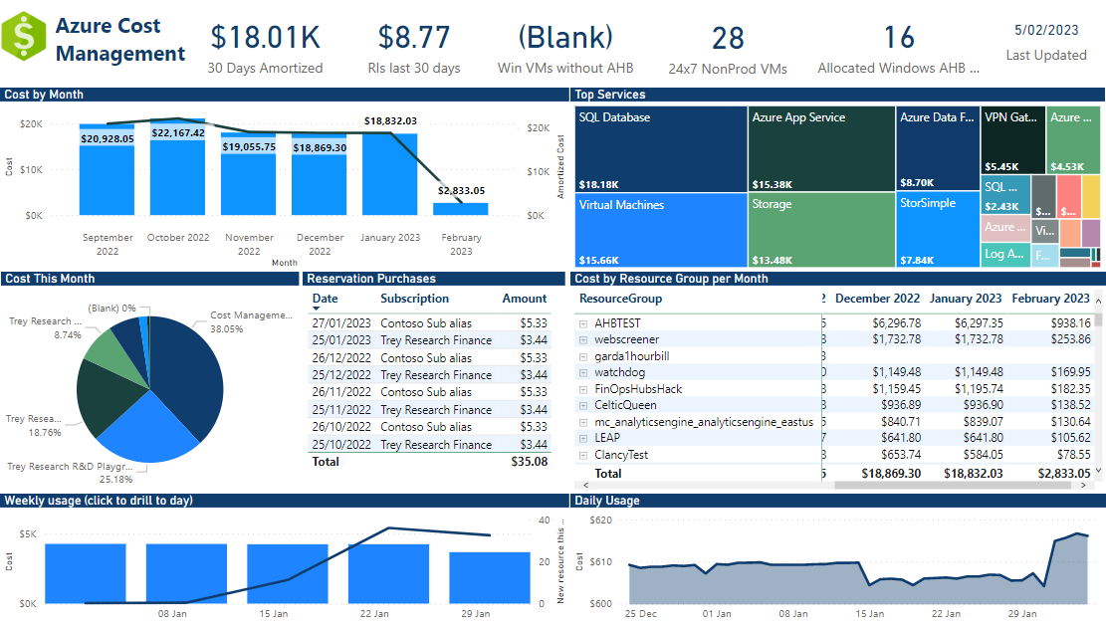
Notes:
简单看一个sample吧，是用于Data analysis and showback的一个demo。

Slide 19
Cost allocation
Cost allocation refers to the process of attributing and assigning costs to specific departments, teams, and projects within an organization.
Cost allocation is the foundational element of cost accountability and enables organizations to gain visibility into the financial impact of their cloud solutions and related activities and initiatives.
When you first start managing cost in the cloud, you use the native "allocation" tools to organize subscriptions and resources to align to your primary organizational reporting structure. For anything beyond it, tags can augment cloud resources and their usage to add business context, which is critical for any cost allocation strategy.
Ensure naming, metadata, and hierarchy requirements are being used consistently and effectively throughout your environment.
Notes:
然后是cost allocation，成本分配是指对成本归因并将成本分配给组织内的特定部门、团队和项目的过程。
成本分配同时也是成本问责的基础要素，有效的问责机制能使组织能够深入了解其云解决方案以及相关活动与计划的财务影响。
管理云成本这里我们建议落地的方案是，首先利用RBAC梳理整个组织架构的订阅和资源,与您的组织结构保持一致，简单来说就是管理组，订阅，资源组这个层级设计，这里不需要一步到位，我们可以先勾勒出大纲，然后逐步做小规模的实验，不断调整以实现目标。然后结合azure tags来实现部门、团队、项目或者是应用程序的治理，可使用标记对计费数据进行分组。 例如，如果针对不同组织运行多个 VM，可以使用标记根据成本中心对使用情况进行分组。 还可使用标记根据运行时环境对成本进行分类，比如UAT或者PRD。
使用 Azure Policy 强制实施标记策略，大规模自动应用标记，并跟踪合规性状态。 将合规性用作标记策略的 KPI。
最后还是educating每一个stakeholder按照这样的设计做，熟悉这些准则是什么。
因为tags也需要一段时间才能应用、查看和清理。 要让每个人都能查看成本数据，需要做好经历多轮迭代的准备。 许多人在能够查看之前都没有意识到问题的存在，这就是为什么 FinOps 如此重要

Slide 20
Managing shared cost
Managing shared cost refers to the process of redistributing the cost of shared services to the teams and applications that utilized them.
Familiarize yourself with each service to determine if they're designed for and/or could be used for shared resources. A few examples of commonly shared services are:
Application hosting services, like Azure Kubernetes Service, Azure App Service, and Azure Virtual Desktop.
Observability tools, like Azure Monitor and Log Analytics.
Management and security tools, like Microsoft Defender for Cloud and DevTest Labs.
Networking services, like ExpressRoute.
Database services, like Cosmos DB and SQL databases.
Collaboration and productivity tools, like Microsoft 365.
Notes:
管理共享成本是指将共享资源的成本重新分配给使用它们的团队和应用程序的过程。
定义公平和公正地分摊共享成本的规则和方法，有效地管理共享成本可减少开销、提高透明度和问责制，并更好地使云成本与业务价值保持一致。
这里要先了解什么是共享成本，哪些服务可能会有共享成本，确定它们是否专为共享资源而设计，且/或可用于共享资源。 常见共享服务的一些示例如下：
应用程序托管服务，例如 Azure Kubernetes 服务、Azure 应用服务和 Azure 虚拟桌面。
可观测性工具，如 Azure Monitor 和 Log Analytics。
管理和安全工具，如 Microsoft Defender for Cloud 和 DevTest Labs。
网络服务，如 ExpressRoute。
数据库服务，如 Cosmos DB 和 SQL 数据库。
协作和生产力工具，如 Microsoft 365。
联系相关的stakeholder。 确保他们了解共享服务是否共享，以及当前如何分配成本。如果未考虑到，那么可以如何或应该如何进行分配。
这个也可以采纳考一些原则，比如尽可能使用 Azure Monitor 指标中的利用率数据来了解服务使用情况。
可以实现自动化的去根据metrics之类的遥测数据进行成本自动分配和计算。

Slide 21
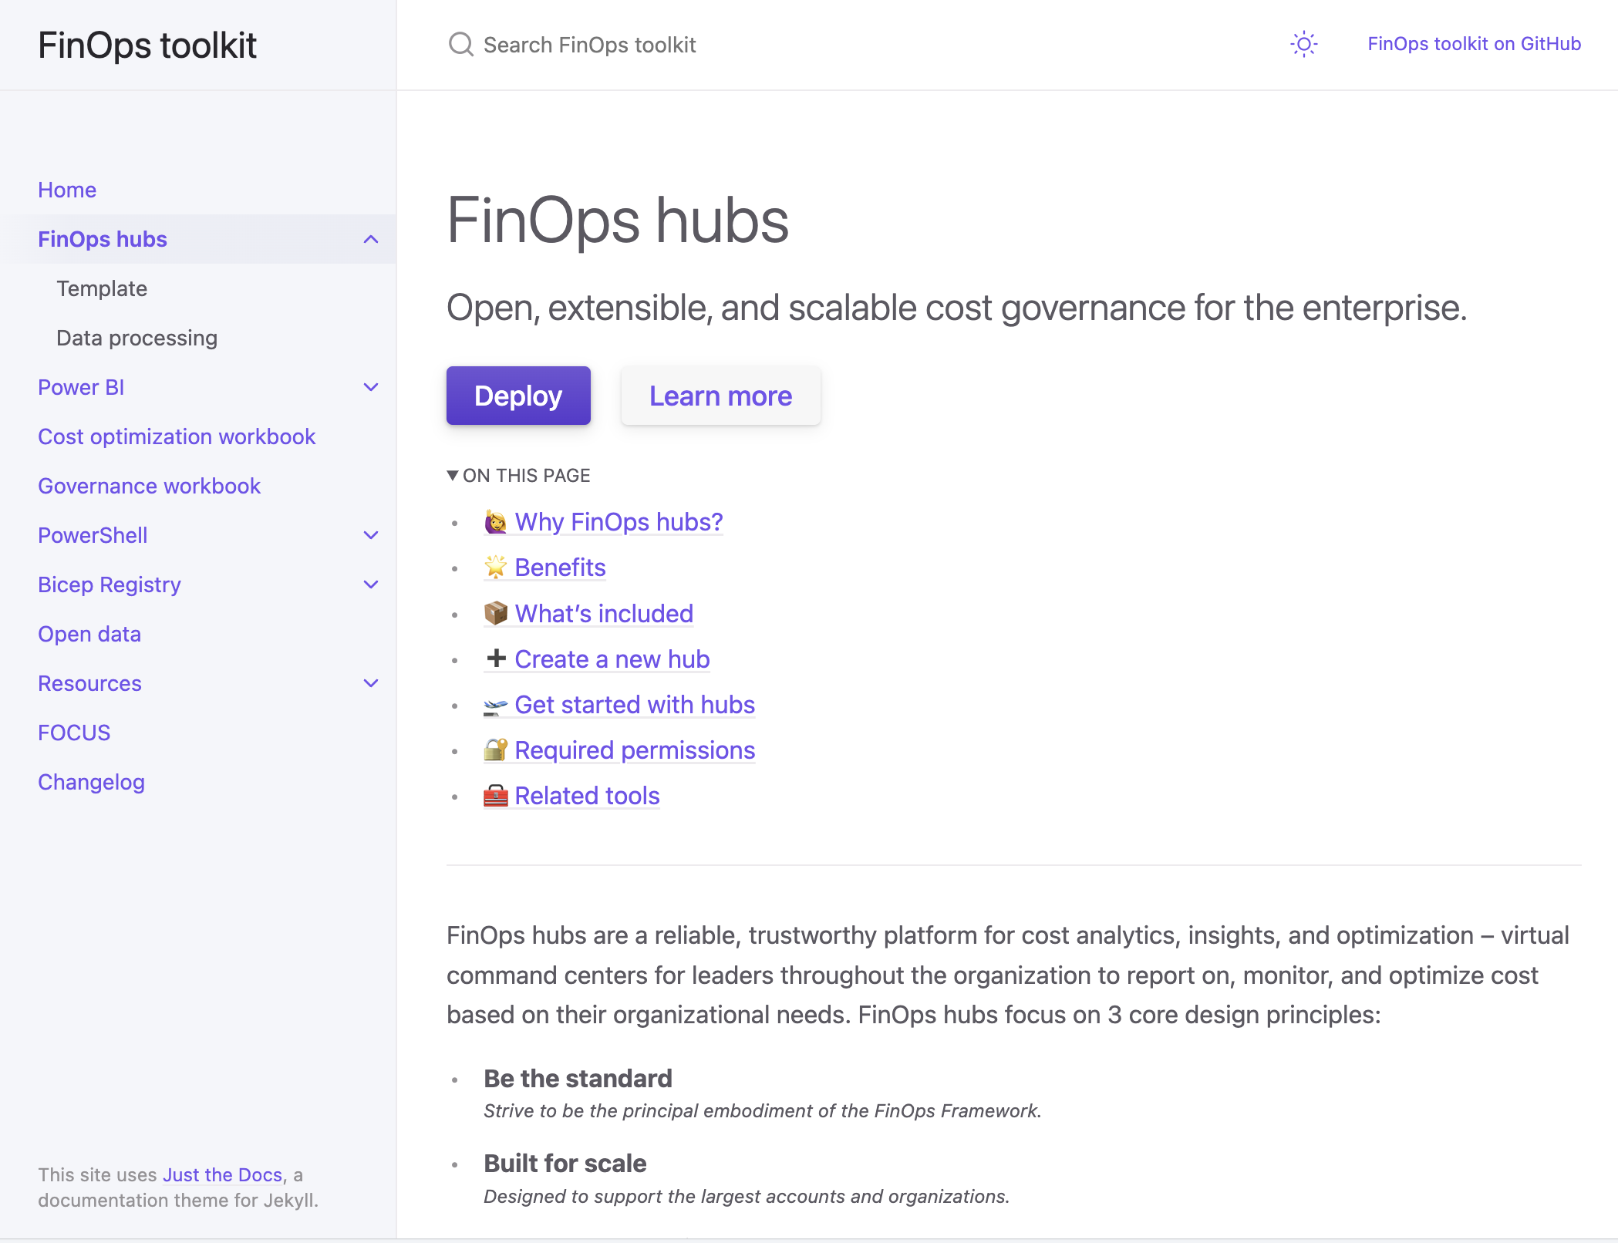
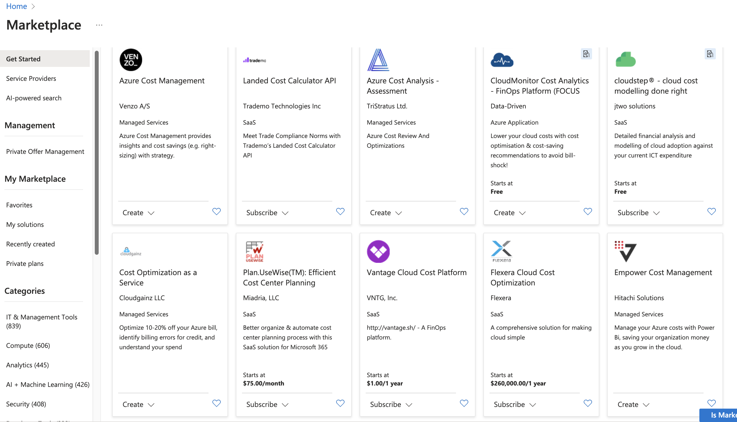
Data ingestion and normalization
Data ingestion and normalization refers to the process of collecting, transforming, and organizing data from various sources into a single, easily accessible repository.
When you first start managing cost in the cloud, you use the native tools available in the portal or through Power BI.
FinOps hubs - FinOps toolkit (microsoft.github.io)
Marketplace - Microsoft Azure
Notes:
数据引入和规范化是指从各种源收集数据、进行转换并将其组织到单个易于访问的存储库的过程。
从云服务商、partner、本地系统收集成本、利用率、性能和其他业务数据。 收集的数据可能包括：
内部 IT 数据。
特定于业务的数据。
考虑如何报告数据并规划数据标准化要求，要考虑数据格式、工具的可操作性，需要注意的是数据ingest和规范化工作可能需要大量的时间和精力，具体取决于当前帐户大小和复杂性。
刚开始管理云中的成本时，可以使用门户中或通过 Power BI 提供的原生工具。 如果需要更多信息，可以下载数据进行本地分析，或者生成小型报表或将其与其他数据集合并。 最终，需要自动化来执行这个过程。
对于dashboard的需求：
1.要和每个stakeholder明确了解他们想看到的数据
2.确定数据源以及权限相关的事宜
3.确定颗粒度以及数据刷新频率
4.查询性能和可靠性
这些具体的工具也很成熟，可以直接用我们官方推荐的finops hub或者是marketplace里的finops集成方案，比如pbi的dashboard，都有现成做好的，我们只需要在这个基础之上做一些定制开发即可
选择适合你的成本详细信息解决方案。 我们建议定期导出，即每天或每月将成本数据推送到存储帐户。
如果使用每日导出，需要注意的是数据每天都会被推送到一个新文件中。 在报告成本时，请确保只选择最近一天。
确定是否需要数据集成或工作流技术，以便对数据进行处理。
在早期阶段，可以将数据保留在导出的存储帐户中，而无需进行其他处理。 对于具有轻量级需求和较少定制的小型帐户，我们建议将数据保存在那里。
如果需要将数据引入更高级的数据存储或执行数据清理或规范化，你可能需要实现数据管道。 选择数据管道编排技术。
确定数据存储要求。
在早期阶段，我们建议使用导出的存储帐户，以简化操作并降低成本。
如果需要高级查询引擎，或者预期会达到报告工具中的数据大小限制，则应考虑将数据引入分析数据存储。 选择分析数据存储。

Slide 22
Forecasting
Forecasting involves analyzing historical trends and future plans to predict costs, understand the impact on current budgets, and influence future budgets.
Understanding how changes to your usage patterns affect future costs is informed with
The simplest option is to use Cost analysis to project future costs using the Daily costs or Accumulated costs view.
Establish and automate KPIs, such as:
Cost vs. forecast to measure the accuracy of the forecast algorithm.
It can only be performed when there are expected usage patterns and no anomalies.
Target <12% variance when there are no anomalies.
Cost vs. forecast to measure whether costs were on target.
It's evaluated whether there are anomalies or not to measure the performance of the cloud solution.
Target 12-20% variance where <12% would be an optimized team, project, or workload.
Number of unexpected anomalies during the period that caused cost to go outside the expected range.
Time to react to forecast alerts.
Notes:
预测，根据分析历史使用情况和成本趋势，定期对照当前预算查看预测情况，以确定风险并启动修正工作。
这部分首先也要educating，让stakeholder们了解影响成本的因素（例如计算、存储、网络和数据传输），还有服务的使用情况如何与各种定价模式（例如pay-as-you-go, reservations, and Azure Hybrid Benefit）
最简单的方法是使用“成本分析”来预测未来成本（使用“每日成本”或“累计成本”视图），在成本管理中心里有个cost analysis，这个是比较简单易用的现成工具，如果你的用量较为稳定，几乎没有异常情况或大的变化，那么这可能就是你所需要的。
如果成本确实存在异常情况或大幅（可能是预期的）变化，那么你可能需要自定义视图以建立更准确的预测。 为此，你需要分析数据并筛选掉任何可能使结果出现偏差的内容。这部分可能有点棘手，需要针对每个workload进行单独处理。
最后就是做一些自动检测和缓解成本差异，实现可实时识别和解决成本差异的自动化流程。
建立相关工作流或机制，以迅速调查和缓解差异，确保成本控制与预测的预算相协调。
比如使用自动化机器学习 (AutoML) 来最大限度地减少工作量。
建立 KPI 并使其实现自动化，也举几个例子：
成本与预测方面，用于衡量预测算法的准确性。
只有在存在预期的使用模式且没有异常时，才能执行该操作。
没有异常时，目标差额 <12%。
成本与预测，用于衡量成本是否达到目标值。
评估是否存在异常，以衡量云解决方案的性能。
目标差额为 12-20%，如果 <12%，则是优化的团队、项目或工作负载。
该时间段内导致成本超出预期范围的意外异常数。
对预测警报做出反应的时间。

Slide 23
Budget management
Budget management refers to the process of overseeing and tracking financial plans and limits over a given period to effectively manage and control spending.
Refine the budget granularity to enable more targeted oversight.
Encourage all teams to take ownership of their budget allocations and expenses.
Educate them about the impact of their actions on the overall budget and empower them to make informed decisions.
Streamline the process for making budget adjustments, ensuring teams easily understand and follow it.
Automate budget creation with new subscriptions and resource groups.
If not done earlier, use automation tools like Azure Logic Apps or Alerts to execute automated actions when budget alerts are triggered. Tools can be especially helpful on test subscriptions.
Notes:
预算管理是指在给定时间段内监督和跟踪财务计划和上限以有效管理和控制支出的过程。
刚开始管理云中的成本时，你可能没有将财务预算映射到每个订阅和资源组。 你甚至可能还没有将预算映射到你的计费帐户,首先我们建议从配置成本alert开始。
首先在成本管理中你管理的主要范围内创建每月预算（无论是计费帐户、管理组、订阅还是资源组）。
如果不确定从何处开始，请根据前几个月的成本设置预算金额。 无论你设成什么，以后都可以更改。
配置要发送给stakeholder们的告警。
还有一些特别的操作，比如需要在订阅或资源组的成本超过特定阈值之前主动停止计费，这个是可以自动化的，但是需要评估对你们业务的影响。
如果不做自动停止计费，可以设置并且共享成本趋势图表给每个stakeholder并提醒大家定期关注，实现最大的可见性和责任担当。
优化预算精细度，实现更有针对性的监督。
鼓励所有团队承担其预算分配和支出的责任。
就他们的行动对总体预算的影响对他们进行教育，并赋能于他们，使其能作出明智的决定。
简化预算调整流程，确保团队能够轻松理解和遵循它。
对新的订阅和资源组自动创建预算。
使用 Azure 逻辑应用或警报等自动化工具在触发预算警报时执行自动化操作（如果之前未完成）。 工具对于测试订阅尤其有用。
还有一些零碎的建议，巴拉巴拉

Slide 24
Measuring unit costs
Measuring unit costs refers to the process of calculating the cost of a single unit of a business that can show the business value of the cloud.
Start with application telemetry.
Use Azure Monitor metrics to pull resource utilization data.
Use service-specific APIs to get detailed usage telemetry.
Using the data you've collected, quantify the percentage of usage coming from each unit.
Automate any aspects of the unit cost calculation that haven't been fully automated.
Consider expanding unit cost calculations to include other costs, like external licensing, on-premises operational costs, and labor.
Build unit costs into business KPIs to maximize the value of the data you've collected.
Notes:
Measuring unit costs是指计算business value的一种方式，比如一家电商的一次销售交易或社交应用的一个用户。 将每个单位映射到支持它的配套云服务。 使用利用率数据拆分共享基础结构的成本，以量化每个单位的总成本。
通过度量单位成本，组织可了解盈利能力，并能够就云投资做出数据驱动的业务决策。 相当于将云与可衡量的业务价值联系起来的bridge。
度量单位成本并不是一项简单的任务，我们也有一些建议，从应用程序的监控数据开始，比如记录执行关键功能的时间及其运行时长
使用收集的数据，量化来自每个单位的用量百分比。
但是建议通常最好在data ingestion和normalization之后再做这部分，因为计算准确的单位成本所需的数据量很大。
然后进一步考虑，自动执行尚未完全自动化的单位成本计算。
考虑扩展单位成本计算，例如外部license、运营成本和人工的成本。
将单位成本构建到业务 KPI 中，以最大限度地提高收集的数据的价值。

Slide 25
Managing anomalies
Managing anomalies refers to the practice of detecting and addressing abnormal or unexpected cost and usage patterns in a timely manner.
Start with proactive alerts
Review costs periodically, using detailed cost breakdowns, usage analytics, and visualizations to identify potential anomalies that may have been missed.
Once an anomaly is identified, take appropriate actions to address it.
Establish and automate KPIs, such as:
Number of anomalies each month or quarter.
Total cost impact of anomalies each month or quarter
Response time to detect and resolve anomalies.
Number of false positives and false negatives.
Expand coverage of your anomaly detection and response process to include all costs.
Define, document, and automate workflows to guide the response process when anomalies are detected.
Foster a culture of continuous learning, innovation, and collaboration.
Regularly review and refine anomaly management processes based on feedback, industry best practices, and emerging technologies.
Promote knowledge sharing and cross-functional collaboration to drive continuous improvement in anomaly detection and response capabilities.
Notes:
管理异常是指及时检测和解决异常或意外的成本
主要涉及的点是调查应用程序行为、资源利用率和资源配置的变更，以发现异常的根本原因，这个也是有一套方法的，通过系统性的异常情况检测、分析和解决方法，企业可以最大程度地减少影响预算和业务运营的意外成本。 而且，他们甚至可以发现和预防成本数据中可能显现的安全性和可靠性事件。
从主动警报开始。在基于历史使用情况的规范化使用情况中检测到异常峰值或下降时接收电子邮件告警，这个是可以配置的。
使用详细的成本明细、使用情况分析和可视化效果定期review成本，以确定可能遗漏的潜在异常，比如按月进行比对，是可以看出很多东西的。
识别异常后，采取适当的操作来fix。
与管理相关云资源的工程师一起查看异常详细信息。 一些自动检测到的“异常”是计划内的或至少是已知的资源配置更改，属于管理云服务的一部分。
如果需要较低级别的使用情况详细信息，可以在 Azure Monitor 指标中查看资源利用率。
如果需要资源详细信息，可以用 Azure Resource Graph 中查看资源配置。
建立和自动化 KPI，例如：
每月或每季度的异常数。
每月或每季度异常的总成本影响
检测和解决异常的响应时间。
假正数和假负数。
定义、记录和自动化工作流，以在检测到异常时指导响应过程。
培养持续学习、创新和协作的文化。
根据反馈、行业最佳做法和新兴技术定期评审和优化异常管理流程。
促进知识共享和跨职能协作，以推动异常情况检测和响应功能的持续改进。

Slide 26
Establishing a FinOps decision and accountability structure
Establishing a FinOps decision and accountability structure involves defining roles and responsibilities, bridging gaps between teams, and enabling cross-functional collaboration and conflict resolution.
Delegate accountability and decision-making authority to a cross-functional steering committee that can provide balanced oversight for technical, financial, and business priorities.
Review the FinOps Framework guidance for how to best scale out your FinOps steering committee efforts.
Review the Cloud Adoption Framework guidance for tips on how to drive organizational alignment on a larger scale. You may find opportunities to align with other governance initiatives.
Notes:
建立 FinOps 决策和问责机制，建立 FinOps 决策和问责结构的工作涉及定义角色和责任、打破团队之间的隔阂，以及实现跨职能协作和冲突解决。这种事情避免不了的，与其遇到问题扯皮，不如早点把问责机制建立好，大家放在纸面上谈。
建议是比如把问责和决策权委托给跨职能指导委员会，该委员会可为技术、财务和业务优先事项提供公平公正的监督。当然，首次开始做finops，可能不需要建立 FinOps 指导委员会。 随着组织的发展和更多地采用云，再去添加这些流程。
就像我们前面说的，这些目标很多，工具和实现方法也很多，但是我们要每个iteration，3~5个目标，从爬到走再到跑，慢慢来。
比如早起不建立这样的委员会，我们也可以有平替的方案，比如如果存在不同的观点和意见，请做好记录。 讨论的主题，以便在将来回顾。
从小处着手，找到共同点，一开始不必非要将每一个小问题都解决。
记录每一个cost相关的决策并概述流程、stakeholders和具体做了哪些action。 文档可以是早期阶段的小的共享文档。 这个我们也有一些推荐的模板。
查看 FinOps 框架指南，了解如何最好地扩大 FinOps 指导委员会的工作。
查看云采用框架指南，看看如何在更大范围内提高组织一致性。

Slide 27
Resource utilization and efficiency
Resource utilization and efficiency refers to the process of ensuring cloud services are utilized and tuned to maximize business value and minimize wasteful spending.
Review and implement Azure Advisor cost recommendations
Review your usage and purchase commitment-based discounts when it makes sense.
Take advantage of Azure Hybrid Benefit for Windows, Linux, and SQL Server.
Review and implement Cloud Adoption Framework costing best practices.
Review and implement Azure Well-Architected Framework cost optimization guidance.
Familiarize yourself with the services you use, how you're charged, and what service-specific cost optimization options you have.
Use and customize the Cost optimization workbook. The Cost Optimization workbook is a central point for some of the most often used tools that can help achieve utilization and efficiency goals.
Notes:
“资源利用率和效率”是指确保云服务得到利用和优化，以最大限度地提高业务价值并减少浪费支出的过程。
查看并实施 Azure 顾问成本建议。
考虑订阅 Azure 顾问警报，以在有新的成本建议时收到通知。
查看使用情况，并购买RI之类的折扣（如果有用）。
利用适用于 Windows、Linux 和 SQL Server 的 Azure hybrit benefit。
查看并实施云采用框架成本最佳做法。
查看并实施 Azure 架构良好的框架成本优化指南。
熟悉你使用的服务、计费方式以及你拥有的服务特定成本优化选项。
你可以从 Azure 门户的“所有资源”页面或从“成本分析”中的“服务”视图发现所使用的服务。
浏览 Azure 定价页面和 Azure 定价计算器，了解每项服务如何收费。 通过它们来确定可降低成本的选项。 例如，共享基础结构和承诺折扣。
查看服务文档，了解可以帮助你优化环境或提高成本可见性的任何与成本相关的功能。 下面是一些示例：
为可中断的低优先级工作负载选择现成虚拟机。
避免跨区域数据传输。
使用和自定义成本优化工作簿。 成本优化工作簿是一些最常用工具的集中中心，这些工具可帮助实现利用率和效率目标。

Slide 28
Workload management and automation
Workload management and automation refers to running resources only when necessary and at the level or capacity needed for the active workload.
Tag resources based on their up-time requirements. Review resource usage patterns and determine if they can be scaled down or even shutdown (to stop billing) during off-peak hours. Consider cheaper alternatives to reduce costs.
An effective workload management and automation plan can significantly reduce costs by adjusting configuration to match supply to demand dynamically, ensuring the most effective utilization.
Can the service be stopped (and if so, stop billing)?
Does the service support serverless compute?
Does the service support autostop or autoshutdown functionality?
Does the service support autoscaling?
Consider automatically stopping and manually starting nonproduction resources during work hours to avoid unnecessary costs.
Consider architectural models such as containers and serverless to only use resources when they're needed, and to drive maximum efficiency in key services.
Notes:
然后是工作负载管理和自动化，这个是指仅在必要时运行资源，并且仅在活动工作负载所需的级别或容量上运行。
根据资源的启动时间要求来设置资源。 确定是否可以在非高峰scaling in甚至是关闭资源（以停止计费），比如avd的hostpool可以设置自动开关机。 或者考虑使用更便宜的替代方案来降低成本。
比如一些paas服务。
然后是一些要考虑的点：
服务是否可以停止（如果可以，是否可停止计费）？
如果服务无法停止，请查看替代选择，是不是这套方案里的产品从成本考虑可以换。
请密切关注在资源停止时可能会继续计费的非计算费用，存储便是这样一个常见的成本示例，即使使用存储的计算资源不再运行，也会继续收费。
服务是否支持serverless？
serverless可在未处于活动状态时降低成本。 一些示例包括：Azure SQL 数据库、Azure SignalR 服务、Cosmos DB、Synapse Analytics、Azure Databricks。
该服务是否支持自动停止或自动关机功能？
某些服务支持本机自动停止，例如 Microsoft Dev Box、Azure 开发测试实验室、Azure 实验室服务和 Azure 负载测试。
如果使用的服务支持进行停止但不支持自动停止，请考虑在 Power Automate 或逻辑应用中使用轻型流。
服务是否支持自动扩缩？
如果服务支持自动扩缩，请将其配置为根据应用程序的需求进行扩缩。
自动扩缩可与自动停止行为配合使用，以实现最大效率。
考虑在工作时间自动停止和手动启动非生产资源，以避免不必要的成本。
避免自动启动并非每天都使用的非生产资源。
如果选择自动启动，请注意每年的节假日，因为灵活可变。
考虑用tag来手动停止资源。 将查询保存在 Azure Resource Graph 中或“所有资源”列表中的视图中，并将其固定到 Azure 门户仪表板，以确保停止所有资源。
考虑使用容器
使用 Azure Policy 来跟踪是否遵守了一些规则，也可以使用 Azure Policy 根据环境强制实施特定配置规则。
我之前给客户做这块的优化工作，这块要根据客户现有环境做的梳理和改造非常非常多。

Slide 29
Onboarding workloads
Onboarding workloads refers to the process of bringing new and existing applications into the cloud based on their financial and technical feasibility.
Should FinOps be added to an existing onboarding process?
Are there working processes you can use or copy?
Are there any stakeholders who can help you get your process stood up?
Who has access to provision new workloads in the cloud? How are you notified that they're created?
What governance measures exist to structure and tag new cloud resources? For example, Azure Policy enforcing tagging requirements.
Introduce new stakeholders to the FinOps Framework by having them review What is FinOps.
Help them learn your culture and processes.
Determine if you have the budget.
Ensure the team runs through the Forecasting capability to estimate costs.
Evaluate whether the budget has capacity for the estimated cost.
Request department heads reprioritize existing projects to find capacity either by using capacity from under-utilized projects or by deprioritizing existing projects.
Escalate through leadership as needed until budget capacity is established.
Consider updating forecasts within the scope of the budget changes to ensure feasibility.
Notes:
建立一个将新项目和现有项目纳入云和 FinOps 实践的流程。
根据当前的云资源和功能，评估项目的技术可行性；根据投资回报率、当前预算和预计趋势，评估项目的财务可行性。
这里的内容主要是流程上相关的，完全取决于你的技术、财务和业务治理策略
比如我们已经有一些应用了，经过几个迭代，也看到一些成果，那么是否应将 FinOps 添加到现有onboarding process中？
是否有可以使用或复制的工作流程？
是否有任何stakeholder可以帮助你确立你的流程？
哪些关键人，哪些告警，有哪些可用于构建和标记新的云资源的治理措施？ 例如，Azure Policy 强制实施标记要求。这种方案可以不断复用和推广
等等这样一类的工作

Slide 30
Managing commitment-based discounts
Managing commitment-based discounts is the practice of obtaining reduced rates on cloud services by committing to a certain level of usage or spend over a specific period.
While you can save by using reservations and savings plans, there's also a risk that you may not end up using that capacity. You could end up underutilizing the commitment and lose money. While losing money is rare, it's possible. We recommend starting small and making targeted, high-confidence decisions. We also recommend not waiting too long to decide on how to approach commitment-based discounts when you do have consistent usage because you're effectively losing money. Start small and learn as you go.
One of the most common starting points is Azure Advisor cost recommendations.
For more flexibility, you can view and filter recommendations in the reservation and savings plan purchase experiences.
Lastly, you can also view reservation recommendations in Power BI.
After you know what to look for, you can analyze your usage data to look for the specific usage you want to purchase a reservation for.
Notes:
这部分是commitment-based discounts，是一种通过承诺在特定时间段内达到一定水平的用量或支出来降低云服务的费率的做法。
这个其实就是RI等折扣，通过 Azure 预留可以获得折扣费率，最高的话可以达到72% 的折扣。 或者，为了提高灵活性，通过 Azure saving plans承诺达到特定的每小时支出，最高可以达到65% 的折扣。 RI只能应用于特定类型、SKU 和region的资源。 saving plan适用于不同类型、SKU 和位置的一系列计算资源。
我们的建议是：虽然可以使用RI和saving plan来节省成本，但也存在最终可能无法用完相应容量的风险。 有可能可能未能充分利用购买折扣的容量，因而赔钱。 虽然赔钱的情况很少见，但也有可能发生。 我们建议从较小的规模开始，当用量确实较开始稳定时，不要等太久才决定如何使用commitment-based discounts，因为等待期间你实际上是在赔钱。 总之，从较小的规模开始，边用边学。
我们也有native 的工具：
最常见的入手点之一是 Azure 顾问成本建议。
如需提高灵活性，你可以在RI和saving plan中购买体验中查看和筛选建议。
最后，你还可以在 Power BI 中查看RI建议。
了解要这些内容后，你可以分析自己的使用情况数据，以探索要购买的特定用量到底是多少。
购买承诺后，你可以：
在azure portal上查看利用率。
不断的去观察，迭代、调整，以最大限度地节省费用。
配置相应的告警，比如在利用率低的时候通知stakeholder们。
查看预留和节省计划的 Showback 和 Chargeback 报告。

Slide 31
Cloud policy and governance
Cloud policy and governance refers to the process of defining, implementing, and monitoring a framework of rules that guide an organization's FinOps efforts.
Review your existing FinOps processes to identify opportunities for policy to automate enforcement.
Identify what policies can be automated through Azure Policy and which need other tooling.
Review and implement built-in policies that align with your needs and goals.
Start small with audit policies and expand slowly (and safely) to ensure engineering efforts aren't negatively impacted.
Notes:
Cloud policy和governance是指定义、实施和监控的一套规则。
比较典型的做法就是通过 Azure Policy 或者是其他工具实现自动化
比如您可以挂到订阅上，阻止或审核用户创建一些特定的sku的资源，比如带GPU的vm，除了认为的流程去治理，也可以利用这些平台的自动化工具来实现治理。
甚至高级一点，使用 Power Automate 或logic app这样的服务系统化构建一套治理方案。

Slide 32
Chargeback and finance integration
Chargeback refers to the process of billing internal teams for their respective cloud costs. Finance integration involves leveraging existing internal finance tools and processes.
Chargeback, cost allocation, and showback are all important components of your FinOps practice. While you can implement them in any order, we generally recommend most organizations start with showback to ensure each team has visibility of the charges they're responsible for – at least at a cloud scope level. Then implement cost allocation to align cloud costs to the organizational reporting hierarchies, and lastly implement chargeback based on that cost allocation strategy. Consider reviewing the Data analysis and showback and Cost allocation capabilities if you haven't implemented them yet. You may also find Managing shared costs and Managing commitment-based discounts capabilities to be helpful in implementing a complete chargeback solution.
Notes:
然后是退款和财务集成
chargeback是指向内部团队收取其各自的云费用的过程
Chargeback还有前面讲的 cost allocation, and showback 都是FinOps 实践的重要组成部分。 虽然可以按任何顺序实施它们，
但我们通常建议大多数企业组织从showback成本展示开始，以确保每个团队都能了解他们负责的费用
然后实施cost allocation成本分配，使云成本与组织报告层次结构保持一致，最后最后再做这一步，根据该成本分配策略实施chargeback。

Slide 33
FinOps education and enablement
FinOps education and enablement involves refers to the process of providing training, resources, and support to help individuals and teams within an organization adopt FinOps practices.
Identify and share available training content with stakeholders.
Consider marketing initiatives to drive awareness, encourage discussion and sharing lessons learned, or get people actively participating and learning (for example, hackathon or innovation sprint).
Provide a direct channel to get help and support as people are learning. Be responsive and establish a feedback loop to learn from help and support initiatives.
By formalizing FinOps education and enablement, stakeholders develop the knowledge and skills needed to effectively manage and optimize cloud usage and costs.
Notes:
FinOps education和enablement是指提供培训、资源和支持，以帮助组织中的个人和团队采用 FinOps 做法的过程。
这里主要是一些training相关的内容：
确定可用的培训内容并与stakeholder共享。
比如建立培训资源的知识库，并提供符合 FinOps 流程的权威性的材料供大家学习。
鼓励讨论和分享学到的经验，或者让人们积极参与和学习（例如微软内部我们会办那种hackthon来带动员工朝着一个领域一起冲刺
或者提供一个直接渠道，让大家可以学习时获取帮助和支持。 及时作出响应并建立反馈机制，取经验教训。

Slide 34
Establishing a FinOps culture
Establishing a FinOps culture is about fostering a mindset of accountability and collaboration to accelerate and drive business value with cloud technology.
Start by finding enthusiasts who are passionate about FinOps, cost optimization, efficiency, or data-driven use of technology to accelerate business goals.
Research your stakeholders and organizations.
Identify an initial sponsor and prepare a pitch that explains how your strategy leads to a positive impact on their mission and success criteria. Present your plan with clear asks and next steps.
Expand and formalize your steering committee as you develop broader sponsorship across business, finance, and engineering.
Notes:
建立finops的文化，这里的官方建议其实主要是围绕培养问责和协作的思维模式
比如第一步，要寻找热衷于 FinOps、成本优化、效率或数据驱动的技术使用的人，take一些关键性的位置。
然后是Research stakeholders
了解他们的成功标准。
了解他们面临的挑战是什么，
确定潜在的推动者和批评者，并理解他们为什么支持或为什么不支持finops的工作
确定初始发起人，并准备一份可说明你的策略将如何对他们的使命和成功标准产生积极影响的推介资料。 在你的计划中提出明确的要求和后续行动。
随着在业务、财务和工程领域的扩展，扩大指导委员会并使其实现正式化。

Slide 35
FinOps and intersecting frameworks
Implementation of this capability is highly dependent on how your organization has adopted each of the following frameworks and methodologies and what tools you've selected for each. See the following articles for details:
IT Asset Management (ITAM) by FinOps Foundation
Sustainability by FinOps Foundation
Sustainability workloads
IT Service Management
Azure Monitor integration
Azure DevOps and ServiceNow
Notes:
最后我们要聊到的一个目标是FinOps 和交叉框架，这个框架是指将 FinOps 实践与组织使用的其他框架和方法集成。
这里主要是说，要确定组织内目前有的，使用的框架和方法。 了解每个框架提供的流程和优势，以及它们如何与 FinOps 重叠，包括如何协调流程以实现集体目标。

Slide 36



Cloud is critical to every business but is a fundamentally different consumption model...
Decentralized
Variable
Scalable
Engineers siloed from Finance (and Procurement) are empowered to commit the company to spend
Variable cloud spend replacing data center/fixed cost spend
Instant access to resources enables innovation but often results in overprovisioning
Sources :
Finops Framework : https://www.finops.org/introduction/what-is-finops/
Finops Foundation : https://www.finops.org/about/
License Information: https://creativecommons.org/licenses/by/4.0
Finops book: https://www.finops.org/resources/finops-book/
Notes:
Cloud is critical to success by bringing The new cloud economy has us facing some new realities in the IT world:
Traditional procurement silos have broken down, buying is decentralized, and it’s only getting more so
Cloud adoption, once the purview of CTOs and the location of science-fair projects now represents MATERIAL and substantial costs for many companies, and it’s only growing
What you buy in the cloud is variable, it changes month to month, day to day, minute to minute. It’s not predictable, and it’s hard to forecast well using traditional methods. And with over 1M Cloud SKUs out there, it’s only getting more complex.
In a cloud world of vast supply, plentiful options and few constraints on your spending, inefficiency is inevitable. But all businesses must focus on efficiency, and need the information to create it. Further, macroeconomic pressures – elections, Brexit, and the coming economic downturn (eventually there will be one) – require even more ruthless efficiency measures.
Inefficiency becomes a target on IT’s back (very important) in a downturn.
Luckily, there’s also a new operating model for the cloud to help address these realities.
In short: FinOps ensures you get the most value out of every dollar you spend in the cloud. It is the practice of bringing financial accountability to the variable spend model of cloud, enabling distributed teams to make business trade-offs between speed, cost, and quality.
At its core, FinOps is a cultural practice. It’s the most efficient way in the world for teams to manage their cloud costs, where everyone takes ownership for their cloud usage supported by a central best-practices group. Cross-functional teams work together to enable faster delivery, while, at the same time, gaining more financial and operational control.

Slide 37

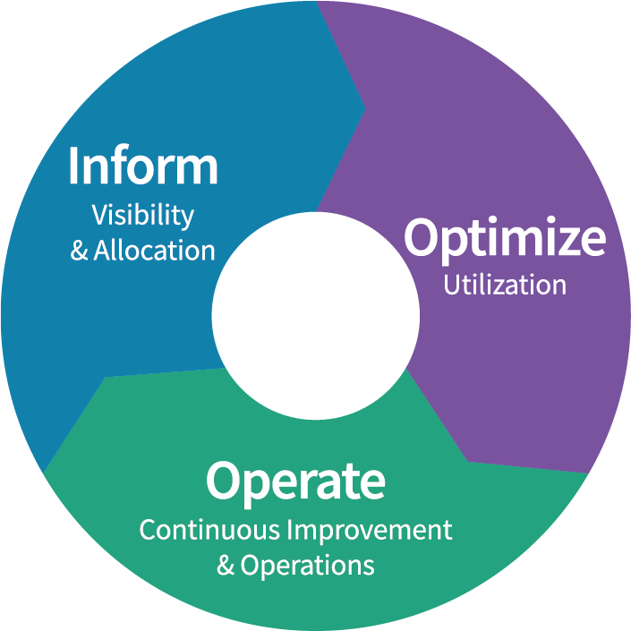




FinOps.org Framework
Sources :
Finops Framework : https://www.finops.org/introduction/what-is-finops/
Finops Foundation : https://www.finops.org/about/
License Information: https://creativecommons.org/licenses/by/4.0
Finops book: https://www.finops.org/resources/finops-book/
Maturity
Crawl
Walk
Run
Principles
Personas
Phases
Teams need to collaborate
Everyone takes ownership for their cloud usage
A centralized team drives FinOps
Reports should be accessible and timely
Decisions are driven by business value of cloud
Take advantage of the variable cost model of the cloud
FinOps Practitioner
Executive
Business/Product Owner
Finance/Procurement
Engineering/Operations
Domains
Understanding Cloud Usage and Cost
Performance Tracking & Benchmarking
Real-Time Decision Making
Cloud Rate Optimization
Cloud Usage Optimization
Organizational Alignment
Notes:
Maturity and Capabilities need talking points
Brief description of the FinOps Lifecycle. Will cover in more detail later
We use a Looping, flywheel lifecycle for FinOps, seeking to
Inform
Identify Optimization targets
Operationalize those changes
In a flywheel approach that starts off slow and takes a “Crawl, Walk, Run” maturity approach to solving the challenges Cloud introduces to an organization.
There will be much more detail on this later.

Slide 38

Azure Cost Optimization and Governance Offering Overview
Technical Focus
Service Management Focus
Evaluate
workload and provide recommendations
Implement
workload practice recommendations
Implement
workload governance recommendations
Recommendations identified for remediation
(Prerequisite)
Well-Architected Cost Optimization Assessment
Well-Architected Cost Optimization Implementation
Well-Architected Cost Governance Implementation
Workload Cost Optimization
Offerings to help improve workload cost efficiency
Understand your Azure subscriptions and workload cost profile.
Identify sources of waste and inefficiency.
Prioritize actions that will maximize the cost efficiency of your cloud environment.
Knowledge transfer, and guidance to purchase and manage Azure Reservations and Hybrid Benefits.
Help you remove or deallocate unused resources flagged during the assessment.
Understand FinOps unit economics.
Implement a baseline for budgets, proactive cost alerts, cost management related tagging and policies.
Define workload related Cost Management roles and responsibilities.
3 Day Duration
Offering Link
3 Day Duration
Offering Link
2 Day Duration
Offering Link
Various VBD / EDE options available to support customers on their Azure journey
(on following slides)
Foundational Azure Governance
Cost related topics not core but are included
Cost Governance
Dedicated Cost Governance Offerings
Plan
for successful governance of Azure
Optimize
the existing model, tools and practices
Practical Governance
practices within Azure
Azure Cost Governance Practices
FinOps Fundamentals
Cost Governance
And Financial Management
Offerings to help improve cost governance and financial management
Azure Governance Planning
Azure Governance Management Optimization
Activate Azure with Administration & Governance
Azure Cost Management Planning
Cloud Financial Management Introduction
Understand Azure Governance best practices and native capabilities.
Identify and mitigate risks related to various topics such as Cost, Security and Identity.
Establish optimization targets to measure effectiveness of Azure governance disciplines.
Implement Azure Governance dashboard.
Define corrective actions when Governance dashboard optimization targets deviate from the desired state.
Hands-on sessions practical knowledge transfer
Proof of concept Azure deployment
Baseline practices to support Identity, Security, Cost Management, Resource Consistency, Deployment Acceleration
Ensure IT readiness to manage, govern and optimize cloud expenditures.
Best practices and recommendations to keep cost expenditures on Azure under control.
Identify and mitigate risks related to cost.
FinOps principals and key changes as part of your Cloud Operating Model
FinOps Implementation approach
FinOps personas and team topologies
FinOps roles and tasks
5 Day Duration
5 Day Duration
4 Day Duration
5 Day Duration
3 Day Duration
Offering Link
Offering Link
Offering Link
Offering Link
Offering Link

Slide 39




FinOps Planning & Implementation | Scenario Overview
Azure
Modern Work
Business Apps
Data & AI
Description
The EDE FinOps Planning and Implementation offering provides a set of services designed for customers transitioning financial management in the Cloud. Through this engagement, the organization will be able to adopt FinOps Principles by transforming culture, governance and processes and taking control of the cost management in the Cloud.
Scope
Establish a FinOps team in your Organization based on the incremental Crawl, Walk, Run approach with clearly defined roles & tasks
Embed financial management in your Cloud Governance & Operation model
Define Cost Management model, processes and policies
Formulate demand, portfolio and financial management integration
Define cloud services through a Cloud Service Catalogue definition and implementation.
Support Service Owners to develop Unit or Cloud Economics metrics that measure and report the value of the Cloud Service
Outcomes
Taking advantage of the variable spend model of the Cloud
Increased overall maturity of the six FinOps domains by adopting the key FinOps principles. This will also increase the overall maturity of the Cloud Operation model.
Increased operational efficiency and reduced costs
Accelerated business value realization
Cost transparency by generating real-time financial management reports
Key Deliverables
FinOps adoption roadmap
FinOps Roles & Task list (RACI) and a suggested team topology
Cost Governance Charter
Show back Reports
Forecasting Process Charter
Budgeting Process charter
Cost Optimization Reports
Automation Guidance
Guidance on Service (catalog) design
Notes:
Slide last modified: 14.11.2022

Slide 40
Cloud Maturity Model Sample
FinOps Planning & Implementation | Deep Dive
We join you on your FinOps journey and provide expertise to accelerate your success
Assess and Envision
Define and Implement
Attain and Adopt
Assessment
Roadmap
Organizational Alignment
Understanding Cloud Usage & cost
Real-time decision making
FinOps Adoption
Support & Coaching
Cloud Usage optimization
Performance Tracking & benchmarking
Cloud Rate Optimization
FinOps Culture, capabilities & Business alignment
Combining technical Microsoft expertise & Guidance (CAF/WAF) with the FinOps approach and modern service & adoption management
Ensure adoption & continuous improvement
Assessment
Organizational alignment
Cloud Usage optimization
Real-time decision making
FinOps Adoption
Understand current ways of work, existing challenges.
Use of FinOps Domains and CCSM Model to identify challenge areas.
Introduce Maturity Guidance
Perform Gap Analysis
Establishing a FinOps culture & modern team topologies
Chargeback & IT Finance integration
FinOps Education & enablement
Cloud Policy & Governance
IT Asset Management integration
Cost allocation
Data analysis & show back
Managing shared cost
Data ingestion & normalization
Managing Anomalies
Establishing a FinOps decision & accountability structure
Measure/monitor FinOps adoption and change success
Identify areas of opportunity to drive further adoption and benefit realization
Roadmap
Understanding Cloud Usage
Performance Tracking
Cloud Rate Optimization
Support & Coaching
Understand strategic goals
Define improvement items and activities
Use of FinOps Domains & CCSM Model to ensure all applicable critical capabilities are well defined.
Prioritize recommendations
Cost allocation
Data analysis & show back
Managing shared cost
Data ingestion & normalization
Measuring Unit costs
Cloud economics
Forecasting
Budget management
Managing commitment-based discounts
Tailored support and coaching approach to continue to address any new challenges and drive continual improvement of your FinOps practice.
Iterative approach to raise the maturity level of your FinOps domain aligned to your priorities but flexible enough to adapt to your changing needs.
Notes:
Slide last modified: 14.11.2022

Slide 41
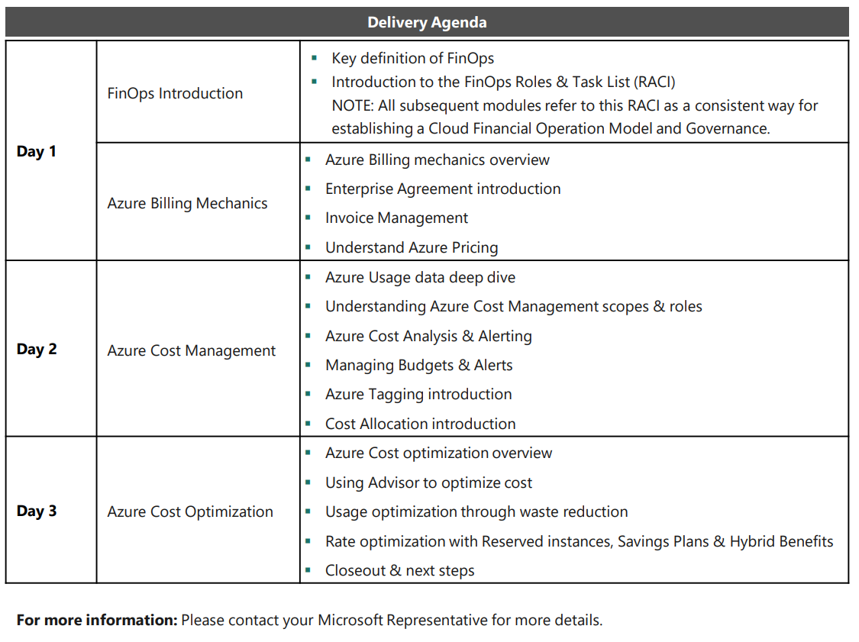
Azure FinOps Delivery Agenda

Slide 42
Q&A

Slide 43
Thank You

Slide 44
Apendix

